Slide 1
第七章 树和二叉树
(根)树
二叉树

Slide 2
树
树的定义
树的逻辑表示方法
基本术语
树的存储结构
树的性质
树的遍历
森林的遍历

Slide 3
树的定义
Definition
树是由m(m≥0)个结点构成的有限集合。在任何一个非空树中：
(1)有且仅有一个称为根的结点；
(2)除根结点外，其余结点被分成n ( n≥0) 个互
不相交的子集；
(3)每个子集又是一棵树。(它们都是根的子树)
Notes:
Eg：若数组只有1个下标，则该数据是一维数组；若数组有2个下标，则该数组是二维数组；…；若数组有n个下标，则该数组是n维数组。

Slide 4
树的三种基本形态
A
空树(m=0)
只有根的树(m=1)
A
B
C
D
E
F
G
H
I
J
K
L
具有根和子树的树（m=12）

Slide 5
树的逻辑特性
A
B
C
D
E
F
G
H
I
J
K
L
只有一个结点(根)无直接前驱结点，其余结点有且仅有一个直接前驱结点，但它们可以有零个或多个直接后继结点。因此，树描述的是一种一对多的关系。

Slide 6
树
树的定义
树的逻辑表示方法
基本术语
树的存储结构
树的性质
树的遍历
森林的遍历

Slide 7
（1）树形表示法。这是树的最基本的表示，使用一棵倒置的树表示树结构，非常直观和形象。下图就是采用这种表示法。
A
C
D
B
E
F
G
H
I
J
K
L
M
逻辑结构表示1

Slide 8
（2）文氏图表示法。使用集合以及集合的包含关系描述树结构。下图就是树的文氏图表示法。
A
A
D
H
C
B
C
D
B
G
I
E
F
E
F
G
H
I
K
J
L
M
J
K
L
M
逻辑结构表示2

Slide 9
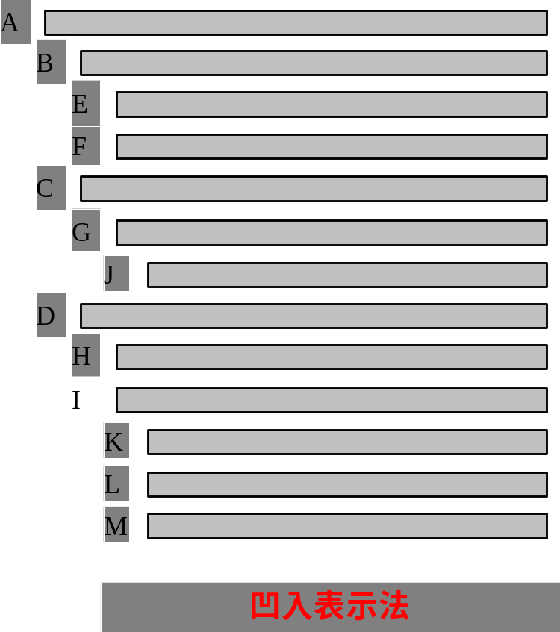
（3）凹入表示法。使用线段的伸缩描述树结构。下图是树的凹入表示法。
A
C
D
B
E
F
G
H
I
J
K
L
M
逻辑结构表示3

Slide 10
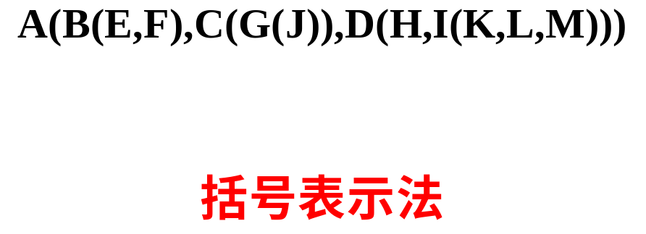
（4）括号表示法。将树的根节点写在括号的左边，除根节点之外的其余节点写在括号中并用逗号间隔来描述树结构。下图是树的括号表示法。
A
C
D
B
E
F
G
H
I
J
K
L
M

Slide 11
基本术语
结点
“数据元素”在树中的另一种称谓。
分支
是关系的表示，表示树中两个结点之间的关系。用直线或弧线表示。

Slide 12
基本术语
结点的度
该结点的子树数目。
树的度
树中结点度数的最大值。
根据结点度数的不同，结点可分为：
叶子结点(终端结点)：度数为0的结点
分支结点(非终端结点)：度数不为0的结点

Slide 13
基本术语
树中结点之间的关系
ⅰ孩子与双亲的关系
ⅱ兄弟与堂兄弟的关系
ⅲ祖先与子孙的关系

Slide 14
基本术语
结点的层次
规定：
ⅰ根结点所在的层是第一层
ⅱ根结点的孩子所在的层是第二层
ⅲ第k层结点的孩子所在的层是第k+1层

Slide 15
基本术语
树的深度
树中最大层结点的层次即为树的深度。
森林
m(m≥0)棵树的集合。

Slide 16
基本术语
有序树和无序树
如果将树中结点的各个子树看成从左至右是有次序的（即不能互换位置），则称该树为有序树，否则称为无序树。

Slide 17
基本术语
路径
即结点序列K₁K₂…K_{n}，其中K_{i}是K_{i+1} 的双亲(1≤i≤n-1) 。
路径的长度
路径所经过的分支数。
树的路径长度
从树根到树中每个结点的路径长度之和。

Slide 18
[思考题1]
(1)这棵树的根结点是？
(2)这棵树的叶子结点有？
(3)结点D的度？
(4)这棵树的度？
(5)这棵树的深度？
(6)结点D的孩子是？
(7)结点D的双亲是？
(8)结点D的子孙是？
(9)结点K的祖先是？
A
B
C
D
E
F
G
H
I
J
K
L

Slide 19
树
树的定义
树的逻辑表示方法
基本术语
树的存储结构
树的性质
树的遍历
森林的遍历

Slide 20
树的存储结构
双亲数组表示法
孩子链表表示法
左孩子右兄弟表示法

Slide 21
双亲数组表示法
每个结点对应的存储映像
data
parent
其中：
data — 存储结点的信息
parent — 存储结点的双亲信息

Slide 22
双亲数组表示法（Conti.）
一棵具有n个结点的树，对应n个上述的存储映像，如何来组织这些存储映像呢？我们用一组地址连续的存储单元(即一个一维数组)按照结点的编号依次存储这n个存储映像。此时每个存储映像中的parent数据项存放的就是该结点双亲在一维数组中的下标(也就是该结点双亲的编号)。

Slide 23
双亲数组表示法（Conti.）
双亲数组表示法结构说明
#define MAX 50
typedef struct {
elemtype data;
int parent;
}pnode;
typedef struct {
pnode nodes[MAX];
int num;
}psqtree;

Slide 24
树T的双亲数组表示法存储结构图
T：
0
A
1
2
B
C
3
4
5
D
E
F
6
7
8
G
H
I
[0]
[1]
[2]
[3]
[4]
[5]
[6]
[7]
[8]
[MAX-1]
data
A
B
C
D
E
F
G
H
I
……
9
parent
-1
0
0
1
1
2
5
5
5
……
T.nodes
T.num

Slide 25
树的存储结构
双亲数组表示法
孩子链表表示法
左孩子右兄弟表示法

Slide 26
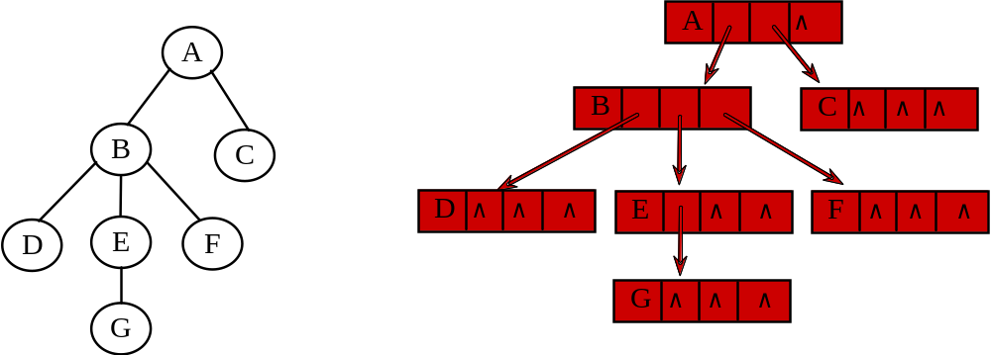
孩子链存储结构
孩子链存储结构可按树的度（即树中所有节点度的最大值）设计节点的孩子节点指针域个数。以下左图的树对应的孩子链存储结构如右图所示。
树的孩子链存储结构示意图

Slide 27
孩子链存储结构的结点类型声明如下：
typedef struct node
{ ElemType data; //结点的值
struct node *sons[MaxSons]; //指向孩子结点} TSonNode;
其中，MaxSons为最多的孩子节点个数。
思考题：n个节点的m次树有多少个空指针域？
思考题：该存储结构的优缺点？

Slide 28
孩子链表表示法
一棵具有n个结点的树，如果存储每个结点的信息，并且存储每个结点的孩子信息，那么这棵树就可以唯一确定了。

Slide 29
孩子链表表示法（Conti.）
结点结构
头结点
表结点
data
first
childno
next
data — 存储结点的信息
first — 指向第一个表结点
childno — 存储该结点的孩子结点的编号
next — 指向下一个表结点

Slide 30
孩子链表表示法（Conti.）
树中的每一个结点对应
用一个一维数组将树中的n个结点对应的n个头结点封装起来，就构成了树的孩子链表表示。
① 一个头结点
② 一个由表结点组成的链表。该链表存储了该结点所有孩子的信息(即编号)，并且其头指针存放在相应头结点的数据项first中。

Slide 31
孩子链表表示法（Conti.）
孩子链表表示法结构说明(1)
#define MAX 50
typedef struct listnode{
int childno;
struct listnode *next;
}listnode;
typedef struct {
elemtype data;
listnode *first;
}headnode;

Slide 32
孩子链表表示法（Conti.）
孩子链表表示法结构说明(2)
typedef struct{
headnode nodes[MAX];
int num;
}clinklist;

Slide 33
data
树T的孩子链表表示法存储结构图
first
[0]
childno
next
[1]
A
3
2
^
[2]
B
5
4
^
[3]
C
6
^
[4]
D
^
[5]
E
^
[6]
F
9
8
7
^
[7]
G
^
[8]
H
^
T：
1
[9]
I
^
A
2
3
B
C
[MAX-1]
9
4
5
6
T.nodes
T.num
E
F
D
7
8
9
G
H
I

Slide 34
树的存储结构
双亲数组表示法
孩子链表表示法
左孩子右兄弟表示法

Slide 35
左孩子右兄弟表示法
一棵具有n个结点的树，如果存储每个结点的信息及其指向左孩子和右兄弟的指针，那么这棵树也就唯一确定了。

Slide 36
孩子链表表示法（Conti.）
结点结构
表结点
lchild
data
rsibling
data — 存储结点的信息
lchild — 指向该结点的左孩子
rsibling — 指向该结点的右兄弟

Slide 37
左孩子右兄弟表示法（Conti.）
每个节点固定只有两个指针域。
typedef struct lrnode{
elemtype data;
struct lrnode *lchild, *rsibling;
}lrnode, *cstree;

Slide 38
树T的左孩子右兄弟表示法存储结构图
T
A
^
lchild
B
C
^
data
^
D
^
E
^
F
^
rsibing
1
^
G
^
H
^
I
^
T：
A
2
3
B
C
4
5
6
D
E
F
思考题：该存储结构的优缺点？
7
8
9
G
H
I

Slide 39
树
树的定义
树的逻辑表示方法
基本术语
树的存储结构
树的性质
树的遍历
森林的遍历

Slide 40
树的性质
性质1 树中的结点数等于所有结点的度数加1。
证明：根据树的定义，在一棵树中，除树根结点外，每个结点有且仅有一个前驱结点。也就是说，每个结点与指向它的一个分支一一对应，所以除树根之外的结点数等于所有结点的分支数（度数），从而可得树中的结点数等于所有结点的度数加1。

Slide 41
A
度之和＝分支数
分支数=n-1
所以，n=度之和+1
C
D
B
E
F
G
H
I
J
K
L
M

Slide 42
例：一棵度为4的树T中，若有20个度为4的节点，10个度为3的节点，1个度为2的节点，10个度为1的节点，则树T的叶子节点个数是 。
A.41 B.82
C.113 D.122

Slide 43
性质2 度为m的树中第i层上至多有m^{i-1}个结点，这里应有i≥1。
证明（采用数学归纳法）
对于第一层，因为树中的第一层上只有一个结点，即整个树的根结点，而由i=1代入m^{i-1}，得m^{i-1}=m¹⁻¹=1，也同样得到只有一个结点，显然结论成立。
假设对于第(i-1)层（i＞1）命题成立，即度为m的树中第(i-1)层上至多有m^{i-2}个结点，则根据树的度的定义，度为m的树中每个结点至多有m个孩子结点，所以第i层上的结点数至多为第(i-1)层上结点数的m倍，即至多为m^{i-2}×m=m^{i-1}个，这与命题相同，故命题成立。

Slide 44

性质3 高度为h的m次树至多有 个结点。
证明：由树的性质2可知，第i层上最多结点数为m^{i-1}（i=1，2，…，h），显然当高度为h的m次树（即度为m的树）上每一层都达到最多结点数时，整个m次树具有最多结点数，因此有：
整个树的最多结点数=每一层最多结点数之和=m⁰+m¹+m²+…+m^{h-1} = 。

Slide 45
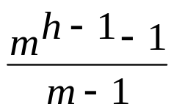
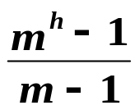
性质4 有n个结点的m次树的最小高度为⎡log_{m}(n(m-1)+1)⎤。
证明：设具有n个结点的m次树的高度为h，若在该树中前h-1层都是满的，即每一层的结点数都等于m^{i-1}个（1≤i≤h-1），第h层（即最后一层）的结点数可能满，也可能不满，则该树具有最小的高度。其高度h可计算如下：
根据树的性质3可得： ＜n≤
乘(m-1)后得： m^{h-1}＜n(m-1)+1≤m^{h}
以m为底取对数后得：h-1＜log_{m}(n(m-1)+1)≤h
即 log_{m}(n(m-1)+1)≤h＜log_{m}(n(m-1)+1)+1
因h只能取整数，所以
h=⎡log_{m}(n(m-1)+1)⎤
结论得证。

Slide 46
m=3，h=3，最多节点情况
m=3，h=3，最少节点情况

Slide 47
例7.1 含n个节点的三次树的最小高度是多少？最大高度是多少？
解：设含n个节点的（为完全三次树时高度最小）的三次树的最小高度为h，则有：
1+3+9+…+3^{h-2}＜n≤1+3+9+…+3^{h-1}
(3^{h-1}-1)/2 ＜n≤ (3^{h}-1)/2
3^{h-1}＜2n+1≤3^{h}
即：h= ⎡ log₃(2n+1)⎤
最大高度为n-2。
…

Slide 48
树
树的定义
树的逻辑表示方法
基本术语
树的存储结构
树的性质
树的遍历
森林的遍历

Slide 49
树的遍历
树的遍历运算是指按某种方式访问树中的每一个结点且每一个结点只被访问一次。
有以下三种遍历方法：
先根遍历：若树不空，则先访问根结点，然后依次先根遍历各棵子树。
后根遍历：若树不空，则先依次后根遍历各棵子树，然后访问根结点。
层次遍历： 若树不空，则自上而下自左至右访问树中每个结点。
！！注意，先根和后根遍历算法都是递归的。

Slide 50
A
先根遍历的顶点访问次序：
B
C
D
A B E F C D G H I J K
后根遍历的顶点访问次序：
E
F
G
H
E F B C I J K H G D A
层次遍历的顶点访问次序：
I
J
K
A B C D E F G H I J K

Slide 51
树
树的定义
树的逻辑表示方法
基本术语
树的存储结构
树的性质
树的遍历
森林的遍历

Slide 52
森林的遍历
先序遍历
若森林不空，则访问森林中第一棵树的根结点;
先序遍历森林中第一棵树的子树;
先序遍历森林中(除第一棵树之外)其余树构成的森林。
即：依次从左至右对森林中的每一棵树进行先根遍历。
中序遍历
若森林不空，则：
首先中序遍历森林中第一棵树的根节点的子树森林;
然后访问森林中第一棵树的根结点;
再中序遍历森林中(除第一棵树之外)其余树构成的森林。

Slide 53
B
C
D
E
F
G
H
I
J
K
L
M
先序遍历：B E F K L C G D H I J M
中序遍历：E K L F B G C H I M J D

Slide 54
第七章 树
(根)树
二叉树

Slide 55
二叉树
二叉树的定义
二叉树的性质
二叉树的存储结构
二叉树与树、森林之间的转换
二叉树的遍历
二叉树的构造
线索二叉树
二叉树的应用——哈夫曼树及哈夫曼编码

Slide 56
二叉树的定义
Definition
二叉树是n(n≥0)个结点的有限集合。
(1)它可以为空 —> 空二叉树；
(2)若不为空，则它是由一个根结点和称为根的左子树和根的右子树两个互不相交的结点集构成。
(3)左、右子树本身又是二叉树。
Notes:
Eg：若数组只有1个下标，则该数据是一维数组；若数组有2个下标，则该数组是二维数组；…；若数组有n个下标，则该数组是n维数组。

Slide 57
二叉树的五种基本形态
(1) 空二叉树
(2) 只有根的二叉树
(5) 有根和左、右
子树的二叉树
(3) 有根和左子
树的二叉树
(4) 有根和右子
树的二叉树
Notes:
Eg：若数组只有1个下标，则该数据是一维数组；若数组有2个下标，则该数组是二维数组；…；若数组有n个下标，则该数组是n维数组。

Slide 58
二叉树示意图
T：

Slide 59
二叉树
二叉树的定义
二叉树的性质
二叉树的存储结构
二叉树与树、森林之间的转换
二叉树的遍历
二叉树的构造
线索二叉树
二叉树的应用——哈夫曼树及哈夫曼编码

Slide 60
二叉树的性质（1/5）
性质1 非空二叉树上叶结点数等于双分支结点数加1
证明:设二叉树上叶结点数为n₀，单分支结点数为n₁，双分支结点数为n₂，则总结点数=n₀+n₁+n₂
总的分支数=总结点数-1。
由上述三个等式可得：n₁+2n₂=n₀+n₁+n₂-1
即：n₀=n₂+1

Slide 61
二叉树的性质（2/5）
性质二
二叉树第i层上至多有2^{i–1}个结点。(i≥1)
证明

Slide 62
二叉树的性质（3/5）
性质三
深度为h的二叉树至多有2^{h} - 1个结点。(h≥0)
证明

Slide 63
特殊二叉树之满二叉树
满二叉树
① 深度为h且具有2^{h}-1个结点的二叉树。
每一层都容纳了该层所能容纳的最大结点
数结点的二叉树。
③ 没有度数为1的结点，且叶子结点均分布在
最大层的二叉树。

Slide 64
满二叉树示意图
T：

Slide 65
【思考2】
深度为h的满二叉树，
① 结点总数为？
② 叶子结点数为？
③ 度为1的结点数为？
④ 度为2的结点数为？
2^{h}-1
2^{h-1}
0
2^{h-1}-1

Slide 66
【思考3】
具有n个结点的满二叉树有多少个叶子？多少个度为2的结点？
(n + 1) / 2
(n - 1) / 2
【思考4】
一棵满二叉树中共有n个节点，其中有m个叶子节点，高度为h，则 。
A. n=h+m B. h+m=2n
C. m=h-1 D. n=2^{h}-1

Slide 67
特殊二叉树之完全二叉树
完全二叉树
除去最大层是一棵满二叉树，最大层上的结点向左充满的二叉树。

Slide 68
完全二叉树示意图
T1：
T2：
（×）
T3：
（×）
（√）

Slide 69
【思考5】
一棵满二叉树也是一棵完全二叉树吗？
T：
满二叉树和完全二叉树的关系
是的
显然，一棵完全二叉树不一定是一棵满
二叉树。

Slide 70
T：
完全二叉树的特点
① 除去最大层是一棵满二叉树。
② 最大层上的结点向左充满。
③ 其叶子结点只可能分布在最后两层上（即最大层
和次大层上）。
④ 要么没有度为1的结点，要么只有一个度为1的结
点。

Slide 71
【思考6】
深度为h的完全二叉树的结点范围？
深度为h的完全二叉树至少有2^{h-1}个结点
深度为h的完全二叉树至多有2^{h}-1个结点
【 2^{h-1} ， 2^{h}-1 】

Slide 72
【思考7】
具有n个结点的完全二叉树有多少个叶子结点？度为1的结点？度为2的结点？
设有n₀个叶子结点，n₁个度为1的结点，n₂个度为2的结点，根据题意有：
n = n₀ + n₁ + n₂
根据二叉树的性质2有： n₀ = n₂ + 1
n = 2n₀ – 1 + n₁
根据完全二叉树的特点可知： n₁ = 0 或 1

Slide 73
【思考7续】
n = 2n₀ – 1 + n₁
根据完全二叉树的特点可知： n₁ = 0 或 1
① 若n为偶数，可知n₁必为1，则有：
n₀ = n / 2 n₂ = (n / 2) - 1
② 若n为奇数，可知n₁必为0，则有：
n₀ = (n + 1) / 2
n₂ = ((n + 1) / 2) – 1 = (n - 1) / 2

Slide 74
【思考8】
具有2007个结点的完全二叉树有多少个叶子结点？度为1的结点？度为2的结点？
n₀ = 1004 n₁ = 0 n₂ = 1003
【思考9】
已知一棵完全二叉树的第6层（设根为第1层）有8个叶节点，则该完全二叉树的节点个数最多是 。
A.39 B.52
C.111 D.119

Slide 75
二叉树的性质（4/5）
性质四
结点数为n的完全二叉树的深度为： ⎡log₂(n+1) ⎤或⎣log₂n⎦+1。
证明

Slide 76
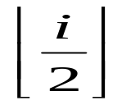
二叉树的性质（5/5）
性质五
给有n个结点的完全二叉树按层次编号，对于编号为i的结点：
① 可计算i结点的双亲结点的编号：
若i = 1，则无双亲；否则其双亲编号为 ；
② 可计算i结点的左孩子结点的编号：
若2i > n，则无左孩子；否则其左孩子编号为2i；
③ 可计算i结点的右孩子结点的编号：
若2i+1> n，则无右孩子;否则其右孩子编号为2i+1;

Slide 77
二叉树
二叉树的定义
二叉树的性质
二叉树的存储结构
二叉树与树、森林之间的转换
二叉树的遍历
二叉树的构造
线索二叉树
二叉树的应用——哈夫曼树及哈夫曼编码

Slide 78
二叉树的顺序存储结构
T：
1
A
#define MAX 50
typedef struct{
elemtype data[MAX];
int num;
}SqBiTree;
2
3
B
C
4
5
6
7
D
E
F
G
8
9
I
H
[0]
[1]
[2]
[3]
[4]
[5]
[6]
[7]
[8]
[9]
[MAX-1]
A
B
C
D
E
F
G
I
H
……
9
T.data
T.num

Slide 79
二叉树的顺序存储结构
说明
因其利用了性质五，所以只适合于完全二叉树的存储。

Slide 80
1
A
3
一般的二叉树先用空结点补全成为完全二叉树，然后对结点编号
2
B
D
7
5
C
E
14
F
1 2 3 4 5 6 7 8 9 10 11 12 13 14
A B D C E F

Slide 81
二叉树的链式存储结构
二叉链表
typedef struct node
{
ElemType data;
struct node *lchild,*rchild;
} BTNode;
结点结构
lchild
data
rchild

Slide 82
二叉链表
T：
A
root
B
C
A
D
E
F
B
^
C
^
D
^
^
E
^
^
F
^

Slide 83
【思考7】
具有n个结点的二叉树所对应的二叉链表中有多少个空链域？
root
2n - ( n - 1) = n + 1
A
B
^
C
^
D
^
^
E
^
^
F
^

Slide 84
二叉树的链式存储结构
三叉链表
typedef struct thnode{
elemtype data;
struct thnode *lchild;
struct thnode *rchild;
struct thnode *parent;
}THNode;
结点结构
lchild
parent
data
rchild

Slide 85
三叉链表
T：
A
B
C
root
D
E
F
^
A
B
^
C
^
D
^
^
E
^
^
F
^

Slide 86
【思考8】
具有n个结点的二叉树所对应的三叉链表中有多少个空链域？
3n - 2( n - 1) = n + 2
root
^
A
B
^
C
^
D
^
^
E
^
^
F
^

Slide 87
二叉树
二叉树的定义
二叉树的性质
二叉树的存储结构
二叉树与树、森林之间的转换
二叉树的遍历
二叉树的构造
线索二叉树
二叉树的应用——哈夫曼树及哈夫曼编码

Slide 88
二叉树与树、森林之间的转换
1．森林、树转换为二叉树
（1）在所有相邻兄弟结点（森林中每棵树的根结点可看成是兄弟结点）之间加一水平连线。
（2）对每个非叶结点k，除了其最左边的孩子结点外，删去k与其他孩子结点的连线。
（3）所有水平线段以左边结点为轴心顺时针旋转45度。
通过以上步骤，原来的森林就转换为一棵二叉树。一般的树是森林中的特殊情况，由一般的树转换的二叉树的根结点的右孩子结点始终为空，原因是一般的树的根结点不存在兄弟结点和相邻的树。

Slide 89
A
E
G
B
C
D
F
H
I
J
将森林转换为二叉树的过程

Slide 90
2. 二叉树还原为森林、树
（1）对于一棵二叉树中任一结点k₀，沿着右孩子结点k₁的右子树方向搜索所有右孩子结点，即搜索结点序列k₂，k₃，…，k_{m}，其中k_{i+1}为k_{i}的右孩子结点(1≤i＜m)，k_{m}没有右孩子结点。
（2）删去k₁，k₂，…，k_{m}之间连线。
（3）若k₁有双亲结点k，则连接k与k_{i}（2≤i≤m）。
（4）将图形规整化，使各结点按层次排列。

Slide 91
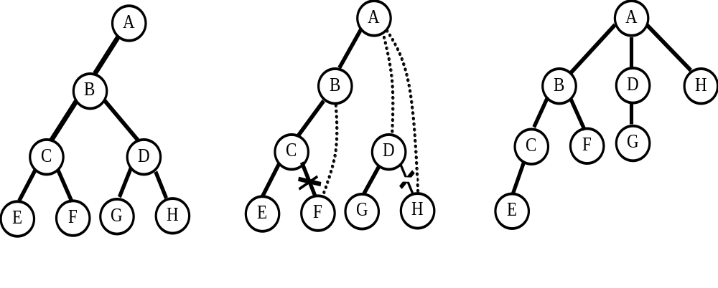

将一棵二叉树还原为树的过程

Slide 92
练习1：设森林F中有3棵树，第一、第二和第三棵树的节点个数分别为9、8和7，则与森林F对应的二叉树根节点的右子树上的节点个数是 。
A. 16 B. 15
C. 7 D. 17

Slide 93
二叉树
二叉树的定义
二叉树的性质
二叉树的存储结构
二叉树与树、森林之间的转换
二叉树的基本运算
二叉树的遍历
二叉树的构造
线索二叉树
二叉树的应用——哈夫曼树及哈夫曼编码

Slide 94
二叉树的基本运算
（1）创建二叉树CreateBTNode(*b,*str)：根据二叉树括号表示法的字符串*str生成对应的链式存储结构。
（2）查找结点FindNode(*b,x)：在二叉树b中寻找data域值为x的结点，并返回指向该结点的指针。
（3）寻找左、右孩子结点 LchildNode(p)和RchildNode(p)：分别求二叉树中结点*p的左孩子结点和右孩子结点。
（4）求高度BTNodeDepth(*b)：求二叉树b的高度。若二叉树为空，则其高度为0；否则，其高度等于左子树与右子树中的最大高度加l。
（5）输出二叉树DispBTNode(*b)：以括号表示法输出一棵二叉树

Slide 95
（1）创建二叉树CreateBTNode(*b,*str)
用ch扫描采用括号表示法表示二叉树的字符串。分以下几种情况：
① 若ch='('：则将前面刚创建的结点作为双亲结点进栈，并置k=1，表示其后创建的结点将作为这个结点的左孩子结点；
② 若ch=')'：表示栈中结点的左右孩子结点处理完毕，退栈；
③ 若ch=','：表示其后创建的结点为右孩子结点；
④ 其他情况：
当k=1时，表示这个结点作为栈中结点的左孩子结点；
当k=2时，表示这个结点作为栈中结点的右孩子结点。如此循环直到str处理完毕。
算法中使用一个栈St保存双亲结点，top为其栈指针，k指定其后处理的结点是双亲结点（保存在栈中）的左孩子结点（k=1）还是右孩子结点（k=2）。

Slide 96
根据括号表示法字符串构造二叉树
A ( B ( D ( , G ) ) , C ( E , F ) )
^
^
A
B ^
C
D
^
^
^
B
C
^
^ D
^ E ^
^ F ^
A
^ G ^
1
K=
2

Slide 97
void CreateBTNode(BTNode * &b,char *str)
{ BTNode *St[MaxSize],*p=NULL;
int top=-1,k,j=0;
char ch;
b=NULL; /*建立的二叉树初始时为空*/
ch=str[j];
while (ch!='\0') /*str未扫描完时循环*/
{
switch(ch)
{
case '(':top++;St[top]=p; k=1; break; /*为左孩子结点*/
case ')':top--;break;
case ',':k=2; break; /*为右孩子结点*/
default: p=(BTNode *)malloc(sizeof(BTNode));
p->data=ch; p->lchild=p->rchild=NULL;
if (b==NULL) /**p为二叉树的根结点*/
b=p;

Slide 98
else /*已建立二叉树根结点*/
{ switch(k)
{
case 1:St[top]->lchild=p;break;
case 2:St[top]->rchild=p;break;
}
}
}
j++; ch=str[j];
}
}

Slide 99
（2）查找结点FindNode(*b,x)
采用先序遍历递归算法查找值为x的结点。找到后返回其指针，否则返回NULL。算法如下：
BTNode *FindNode(BTNode *b, ElemType x)
{ BTNode *p;
if (b==NULL) return NULL;
else if (b->data==x) return b;
else {
p=FindNode(b->lchild,x);
if (p!=NULL) return p;
else return FindNode(b->rchild,x);
}
}

Slide 100
（3）找孩子结点LchildNode(p)和RchildNode(p)
直接返回*p结点的左孩子结点或右孩子结点的指针。
算法如下：
BTNode *LchildNode(BTNode *p)
{
return p->lchild;
}
BTNode *RchildNode(BTNode *p)
{
return p->rchild;
}

Slide 101
（4）求高度BTNodeDepth(*b)
求二叉树的高度的递归模型f( )如下：
f(NULL)=0
f(b)=MAX{f(b->lchild),f(b->rchild)}+1 其他情况
int BTNodeDepth(BTNode *b)
{ int lchilddep,rchilddep;
if (b==NULL) return(0); /*空树的高度为0*/
else
{ lchilddep=BTNodeDepth(b->lchild);
/*求左子树的高度为lchilddep*/
rchilddep=BTNodeDepth(b->rchild);
/*求右子树的高度为rchilddep*/
return(lchilddep>rchilddep)? (lchilddep+1):(rchilddep+1));
}
}

Slide 102
（5）输出二叉树DispBTNode(*b) ：用括弧表示法输出二叉树
对于非空二叉树b，先输出其元素值，当存在左孩子结点或右孩子结点时，输出一个“(”符号，然后递归处理左子树，输出一个“,”符号，递归处理右子树，最后输出一个“)”符号。
void DispBTNode(BTNode *b)
{ if (b!=NULL)
{ printf("%c",b->data);
if (b->lchild!=NULL || b->rchild!=NULL)
{ printf("(");
DispBTNode(b->lchild);
/*递归处理左子树*/
if (b->rchild!=NULL) printf(",");
DispBTNode(b->rchild);
/*递归处理右子树*/
printf(")");
}
}
}

Slide 103
二叉树
二叉树的定义
二叉树的性质
二叉树的存储结构
二叉树与树、森林之间的转换
二叉树的基本运算
二叉树的遍历
二叉树的构造
线索二叉树
二叉树的应用——哈夫曼树及哈夫曼编码

Slide 104
二叉树的遍历
遍历
访问且只访问一次某数据结构中的所有数据元素。
二叉树的遍历
访问且只访问一次二叉树中的所有结点。

Slide 105
二叉树的遍历
先序(根)遍历二叉树（NLR）
先序遍历二叉树，若二叉树为空，则遍历结束；否则依次执行：
Ⅰ 访问根
Ⅱ 先序遍历根的左子树
Ⅲ 先序遍历根的右子树

Slide 106
【二叉树先序遍历的递归算法】
void PreOrder(BTNode *b)
/*先序遍历的递归算法*/
{
if (b!=NULL)
{printf("%c ",b->data); /*访问根结点*/
PreOrder(b->lchild);
PreOrder(b->rchild);
}

Slide 107
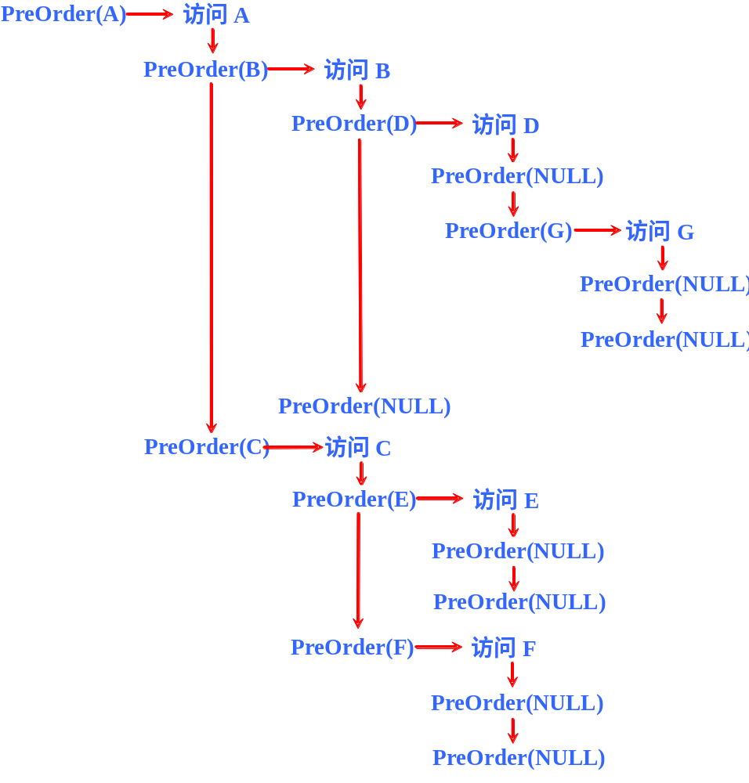
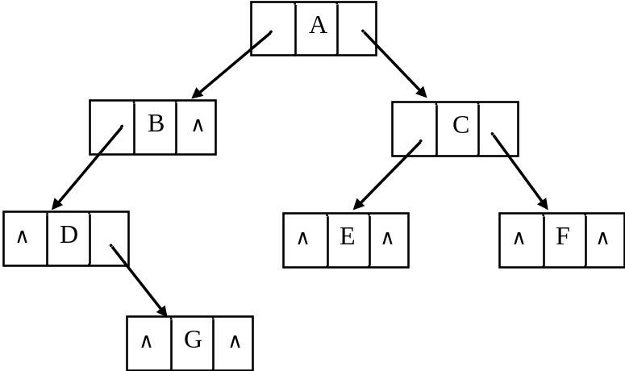
递归算法执行过程：

Slide 108
【二叉树先序遍历举例】
T:
A
B
C
D
E
F
G
H
I
先序遍历二叉树T的访问序列为：
A B D H E C F I G

Slide 109
二叉树的遍历
中序(根)遍历二叉树（LNR）
中序遍历二叉树，若二叉树为空，则遍历结束；否则依次执行：
Ⅰ 中序遍历根的左子树
Ⅱ 访问根
Ⅲ 中序遍历根的右子树

Slide 110
【二叉树中序遍历的递归算法】
void InOrder(BTNode *b)
/*中序遍历的递归算法*/
{
if (b!=NULL)
{ InOrder(b->lchild);
printf("%c ",b->data); /*访问根结点*/
InOrder(b->rchild);
}
}

Slide 111
【二叉树中序遍历举例】
T:
A
B
C
D
E
F
G
H
I
中序遍历二叉树T的访问序列为：
D H B E A I F C G

Slide 112
二叉树的遍历
后序(根)遍历二叉树（LRN）
后序遍历二叉树，若二叉树为空，则遍历结束；否则依次执行：
Ⅰ 后序遍历根的左子树
Ⅱ 后序遍历根的右子树
Ⅲ 访问根

Slide 113
【二叉树后序遍历的递归算法】
void PostOrder(BTNode *b)
/*后序遍历递归算法*/
{
if (b!=NULL)
{PostOrder(b->lchild);
PostOrder(b->rchild);
printf("%c ",b->data); /*访问根结点*/
}
}

Slide 114
【二叉树后序遍历举例】
T:
A
B
C
D
E
F
G
H
I
后序遍历二叉树T的访问序列为：
H D E B I F G C A

Slide 115
二叉树的遍历
层次遍历二叉树
层次遍历二叉树规定：
从根结点开始，依层次次序自上而下，自左至右访问二叉树中的所有结点。

Slide 116
【二叉树层次遍历举例】
T:
A
B
C
D
E
F
G
H
I
层次遍历二叉树T的访问序列为：
A B C D E F G H I

Slide 117
例1假设二叉树采用二叉链存储结构存储，试设计一个算法，计算一棵给定二叉树的所有节点个数。
解：计算一棵二叉树b中所有节点个数的递归模型f(b)如下：
f(b)=0 若b=NULL
f(b)=f(b->lchild)+f(b->rchild)+1 其他情况
b
b->lchild
b->rchild

Slide 118
对应的递归算法如下：
int Nodes(BTNode *b)
{ int num1,num2;
if (b==NULL)
return 0;
else
return Nodes(b->lchild)+Nodes(b->rchild)+1
}

Slide 119
例2 假设二叉树采用二叉链存储结构存储，试设计一个算法，计算一棵给定二叉树的所有叶子节点个数。
解：计算一棵二叉树b中所有叶子节点个数的递归模型f(b)如下：
f(b)=0 若b=NULL
f(b)=1 若*b为叶子节点
f(b)=f(b->lchild)+f(b->rchild) 其他情况
int LeafNodes(BTNode *b)
{ int num1,num2;
if (b==NULL)
return 0;
else if (b->lchild==NULL && b->rchild==NULL)
return 1;
else
{ num1=LeafNodes(b->lchild);
num2=LeafNodes(b->rchild);
return (num1+num2);
}
}

Slide 120
例3 假设二叉树采用二叉链存储结构存储，试设计一个算法，计算一棵给定二叉树的所有单分支节点个数。
解：计算一棵二叉树b中所有单分支节点个数的递归模型f(b)如下：
f(b)=0 若b=NULL
f(b)=f(b->lchild)+f(b->rchild)+1 若*b为单分支节点
f(b)=f(b->lchild)+f(b->rchild) 其他情况
int SSonNodes(BTNode *b)
{ if (b==NULL) return 0;
else if (b->lchild!=NULL && b->rchild==NULL ||
b->lchild==NULL && b->rchild!=NULL) //为单分支节点
return SSonNodes(b->lchild)+ SSonNodes(b->rchild)+1;
else //为双分支节点或叶子节点时
return SSonNodes(b->lchild)+ SSonNodes(b->rchild);
}

Slide 121
例4 假设二叉树采用二叉链存储结构存储，试设计一个算法，计算一棵给定二叉树中值为k的节点个数。
解：计算一棵二叉树b中值为k的节点个数的递归模型f(b,k)如下：
f(b,k)=0 当b=NULL
f(b,k)=1+f(b->lchild,k)+f(b->rchild,k) 当b->data=k时
f(b,k)= f(b->lchild,k)+f(b->rchild,k) 其他情况
int Countk(BTNode *b,ElemType k)
{ if (b==NULL) return 0;
else if (b->data==k)
return(1+Countk(b->lchild,k)+Countk(b->rchild,k));
else
return(Countk(b->lchild,k)+Countk(b->rchild,k));
}

Slide 122
例5 假设二叉树采用二叉链存储结构，设计一个算法把二叉树b复制到二叉树t中。
解：其递归模型如下：
f(b,t) ≡ t=NULL 若b=NULL
f(b,t) ≡ 复制根节点*b产生*t节点; 其他情况
f(b->lchild,t->lchild);
f(b->rchild,t->rchild);
void Copy(BTNode *b,BTNode *&t)
{ if (b==NULL) t=NULL;
else
{ t=(BTNode *)malloc(sizeof(BTNode));
t->data=b->data; //复制一个根节点*t
Copy(b->lchild,t->lchild); //递归复制左子树
Copy(b->rchild,t->rchild)； //递归复制右子树
}
}

Slide 123
例6 设二叉树采用二叉链存储结构，设计一个算法把二叉树b的左、右子树进行交换。要求不破坏原二叉树。
解：本题要求不破坏原有二叉树，实际上就是建立一个新的二叉树t，它交换了二叉树b的左、右子树。其递归模型如下：
f(b,t) ≡ t=NULL 若b=NULL
f(b,t) ≡ 复制根节点*b产生*t节点; 其他情况
f(b->lchild,t->rchild);
f(b->rchild,t->lchild);
void Swap(BTNode *b,BTNode *&t)
{ if (b==NULL) t=NULL;
else
{ t=(BTNode *)malloc(sizeof(BTNode));
t->data=b->data; //复制一个根节点*t
Swap(b->lchild,t->rchild); //递归交换左子树
Swap(b->rchild,t->lchild); //递归交换右子树
}
}

Slide 124
例7 假设二叉树采用二叉链存储结构存储，试设计一个算法输出一棵给定二叉树的所有叶子节点。
解：输出一棵二叉树的所有叶子节点的递归模型f()如下：
f(b)：不做任何事件 若b=NULL
f(b)：输出*b节点的data域 若*b为叶子节点
f(b)：f(b->lchild);f(b->rchild) 其他情况
void DispLeaf(BTNode *b)
{ if (b!=NULL)
{ if (b->lchild==NULL && b->rchild==NULL)
printf("%c ",b->data);
else
{ DispLeaf(b->lchild);
DispLeaf(b->rchild);
}
}
}
与先序遍历算法完全相同，只是访问的方式不同。

Slide 125
例8 假设二叉树采用二叉链存储结构，设计一个算法Level()求二叉树中指定节点的层数。
解：设 Level(b,x,h)返回二叉链b中data值为x的节点的层数，其中h表示b所指节点的层数。
b
调用Level(b,x,1)返回x节点的层数。

Slide 126
int Level(BTNode *b,ElemType x,int h)
//找到*p节点后h为其层次,否则为0
{ if (b==NULL) return 0; //空树时返回0
else if (b->data==x) return h; //找到节点时
else
{ l=Level(b->lchild,x,h+1); //在左子树中查找
if (l==0) //左子树中未找到时在右子树中查找
return Level(b->rchild,x,h+1);
else return l;
}
}
注意：基于先序遍历算法思想。

Slide 127
例9 假设二叉树采用二叉链存储结构,设计一个算法判断两棵二叉树是否相似,所谓二叉树t1和t2是相似的指的是t1和t2都是空的二叉树；或者t1和t2的根节点是相似的,以及t1的左子树和t2的左子树是相似的且t1的右子树与t2的右子树是相似的。
解：判断两棵二叉树是否相似的递归模型f()如下：
f(t1,t2)=true 若t1=t2=NULL
f(t1,t2)=false 若t1、t2之一为NULL,另一不为NULL
f(t1,t2)=f(t1->lchild,t2->lchild) & 其他情况
f(t1->rchild,t2->rchild)
对应的算法如下：

Slide 128
int Like(BTNode *b1,BTNode *b2)
//t1和t2两棵二叉树相似时返回1,否则返回0
{ int like1,like2;
if (b1==NULL && b2==NULL) return 1;
else if (b1==NULL || b2==NULL) return 0;
else
{ like1=Like(b1->lchild,b2->lchild);
like2=Like(b1->rchild,b2->rchild);
return (like1 & like2);
}
}
注意：基于后序遍历算法思想。

Slide 129
二叉树非递归遍历算法
先序遍历非递归算法
中序遍历非递归算法
后序遍历非递归算法

Slide 130
1. 先序遍历非递归算法（1）
根左右
b
步骤如下：
if (当前b树不空)
{
根节点b进栈;
while (栈不空)
{
出栈节点p并访问之;
若*p节点有右孩子，将其右孩子进栈；
若*p节点有左孩子，将其左孩子进栈；
}
}

Slide 131
void PreOrder1(BTNode *b)
{ BTNode *St[MaxSize],*p;
int top=-1;
if (b!=null)
{ top++; St[top]=b; //根节点入栈
while (top>-1) //栈不为空时循环
{ p=St[top]; top--; //退栈并访问该节点
printf("%c ",p->data);
if (p->rchild!=NULL) //右孩子节点入栈
{ top++;
St[top]=p->rchild; }
if (p->lchild!=NULL) //左孩子节点入栈
{ top++;
St[top]=p->lchild; }
}
}
}

Slide 132
1. 先序遍历非递归算法（2）
if (当前b树不空)
{
p＝b;
while (栈不空或者p!=NULL)
{
while (p不空）
{
访问p所指节点;将p进栈；p=p->lchild
}
if (栈不空)
{
出栈p；
p＝p->rchild;
}
}
}

Slide 133
先序遍历
A
B
E
C
F
^D
^H
D
G
^B
^C
^G
^K
^A
^E
H
K
^F
先序序列：
A
B
C
D
E
F
G
H
K

Slide 134
void PreOrder2(BTNode *b)
{ BTNode *St[MaxSize],*p; int top=-1;
p=b;
while (top>-1 || p!=NULL)
{ while (p!=NULL) //扫描*p的所有左节点并进栈
{ printf("%c ",p->data); //访问之
top++; St[top]=p;
p=p->lchild;
}
←
if (top>-1)
{ p=St[top];top--; //出栈*p节点
p=p->rchild; //处理右子树
}
}
}

Slide 135
2. 中序遍历非递归算法
左根右
b
步骤如下：
if (当前b树不空)
{
p＝b;
while (栈不空或者p!=NULL)
{
while (p有左孩子)
{ 将p进栈；
p=p->lchild;
}
if (栈不空)
{ 出栈p并访问之；
p＝p->rchild;
}
}
}
p
b的最左下节点

Slide 136
说明：
（1）所有左下孩子进栈，体现先访问左子树的特点。
（2）当所有左下孩子进栈后，栈顶节点p没有左孩子（也就是没有左子树）或者其左子树均已访问，所以可以访问p节点。
（3）当访问p节点后，转向其右孩子，采用同样的方式中序遍历右子树。

Slide 137
中序遍历
A
B
E
C
F
^D
^H
D
G
^B
^C
^G
^K
^A
^E
H
K
^F
中序序列：
B
D
C
A
E
H
G
K
F

Slide 138
void InOrder1(BTNode *b)
{ BTNode *St[MaxSize],*p; int top=-1;
p=b;
while (top>-1 || p!=NULL)
{ while (p!=NULL) //扫描*p的所有左结点并进栈
{ top++; St[top]=p;
p=p->lchild;
}
←
if (top>-1)
{ p=St[top];top--; //出栈*p结点
printf("%c ",p->data); //访问之
p=p->rchild; //处理右子树
}
}
}
找*b的最左下结点

Slide 139
3. 后序遍历非递归算法
步骤如下：
左右根
if (当前b树不空)
{
do
{
while (b!=NULL)
{ b进栈， b＝b->lchild }
取栈顶节点b;
if (b的右子树已访问) 则访问b并退栈；
else b＝b->rchild;
} while (栈不空);
}

Slide 140
难点：如何判断一个节点*b的右孩子节点已访问过。
方法：用p保存刚刚访问过的节点（初值为NULL），
若b->rchild==p成立，说明*b的左右子树均已访问，
现在应访问*b。
原因：在后序遍历中，*b的右孩子节点一定刚好在*b之前访问。
b
p
左右根

Slide 141
后序遍历
A
B
E
^K
^H
C
F
^D
^G
^C
^F
D
G
^B
^E
H
K
^A
后序序列：
D
C
B
H
K
G
F
E
A

Slide 142
void PostOrder1(BTNode *b)
{ BTNode *St[MaxSize];BTNode *p;
int flag,top=-1; //栈指针置初值
if (b!=NULL)
do {
{ while (b!=NULL) //将*b的所有左节点进栈
{ top++; St[top]=b;
b=b->lchild;
}
←
p=NULL; //p指向栈顶节点的前一个已访问的节点
flag=1; //表示*b的左子树已访问或为空
找最左下节点

Slide 143
while (top!=-1 && flag==1)
{ b=St[top]; //取出当前的栈顶元素
if (b->rchild==p)
{ printf("%c ",b->data);//访问*b节点
top--;p=b; //p指向则被访问的节点
}
else
{ b=b->rchild; //b指向右孩子节点
flag=0; ///b的左子树未访问
}
}
} while (top!=-1);
}
}
b的右孩子不存在或已访问过

Slide 144
例 10 假设二叉树采用二叉链存储结构，设计一个算法输出从根节点到每个叶子节点的路径之逆（因为树中路径是从根节点到其他节点的节点序列，这里就是求从叶子节点及其双亲节点、该双亲节点的双亲节点，直到根节点的序列，或者说求叶子节点及其所有祖先节点的序列）。
解：本例采用后序遍历非递归算法。
void AllPath1(BTNode *b)
{ BTNode *St[MaxSize];
BTNode *p;
int flag,i,top=-1; //栈指针置初值
if (b!=NULL)
{ do
{ while (b!=NULL)//将*b的所有左节点进栈
{ top++;
St[top]=b;
b=b->lchild;
}
p=NULL;
flag=1;

Slide 145
while (top!=-1 && flag)
{ b=St[top]; //取出当前的栈顶元素
if (b->rchild==p)
{ if (b->lchild==NULL && b->rchild==NULL)
{ //若为叶子节点,输出栈中所有节点值
for (i=top;i>0;i--)
printf("%c->",St[i]->data);
printf("%c\n",St[0]->data);
}
top--;
p=b; //p指向刚访问过的节点
}
else
{ b=b->rchild; //b指向右孩子节点
flag=0;
}
}
} while (top!=-1);
printf("\n");
}
}

Slide 146
4 层次遍历算法
在进行层次遍历时，对某一层的节点访问完后，再按照它们的访问次序对各个节点的左、右孩子顺序访问，这样一层一层进行，先访问的节点其左、右孩子也要先访问，这样与队列的操作原则比较吻合。因此层次遍历算法采用一个环形队列qu来实现。
层次遍历过程是：先将根节点进队，在队不空时循环：从队列中出列一个节点*p，访问它；若它有左孩子节点，将左孩子节点进队；若它有右孩子节点，将右孩子节点进队。如此操作直到队空为止。对应的算法如下：

Slide 147
void LevelOrder(BTNode *b)
{ BTNode *p;
BTNode *qu[MaxSize]; //定义环形队列,存放节点指针
int front,rear; //定义队头和队尾指针
front=rear=-1; //置队列为空队列
rear++;
qu[rear]=b; //根节点指针进入队列
while (front!=rear) //队列不为空
{ front=(front+1)%MaxSize;
p=qu[front]; //队头出队列
printf("%c ",p->data); //访问节点
if (p->lchild!=NULL) //有左孩子时将其进队
{ rear=(rear+1)%MaxSize;
qu[rear]=p->lchild;
}
if (p->rchild!=NULL) //有右孩子时将其进队
{ rear=(rear+1)%MaxSize;
qu[rear]=p->rchild; }
}
}

Slide 148
二叉树
二叉树的定义
二叉树的性质
二叉树的存储结构
二叉树与树、森林之间的转换
二叉树的基本运算
二叉树的遍历
二叉树的构造
线索二叉树
二叉树的应用——哈夫曼树及哈夫曼编码

Slide 149
【思考】
请写出下图所示二叉树的前序遍历序列、中序遍历序列和后序遍历序列。
A
前序遍历序列：
A B D G C E F H I
B
C
中序遍历序列：
D G B A E C H I F
D
E
F
G
H
后序遍历序列：
G D B E I H F C A
I

Slide 150
【二叉树的构造】
前序遍历序列和中序遍历序列可以惟一确定一棵二叉树。
中序遍历序列和后序遍历序列可以惟一确定一棵二叉树。
前序遍历序列和后序遍历序列不能惟一确定一棵二叉树。

Slide 151
定理7.1：任何n（n≥0）个不同节点的二又树，都可由它的中序序列和先序序列唯一地确定。
采用数学归纳法证明。
当n=0时，二叉树为空，结论正确。
假设节点数小于n的任何二叉树，都可以由其先序序列和中序序列唯一地确定。
已知某棵二叉树具有n（n＞0）个不同节点，其先序序列是a₀a₁…a_{n-1}；中序序列是b₀b₁…b_{k-1}b_{k}b_{k+1}…b_{n-1}。
因为在先序遍历过程中，访问根节点后，紧跟着遍历左子树，最后再遍历右子树。所以a₀必定是二叉树的根节点，而且a₀必然在中序序列中出现。也就是说，在中序序列中必有某个b_{k}（0≤k≤n-1）就是根节点a₀。

Slide 152
由于b_{k}是根节点,而在中序遍历过程中,先遍历左子树,再访问根节点,最后再遍历右子树。所以在中序序列中,b₀b₁…b_{k-1}必是根节点b_{k}（也就是a₀）左子树的中序序列,即b_{k}的左子树有k个节点（注意k=0表示节点b_{k}没有左子树）。而b_{k+1}…b_{n-1}必是根节点b_{k}（也就是a₀）右子树的中序序列,即b_{k}的右子树有n-k-1个节点（注意k=n-1表示节点b_{k}没有右子树）。。
另外,在先序序列中,紧跟在根节点a₀之后的k个节点a₁…a_{k}就是左子树的先序序列,a_{k+1}…a_{n-1}这n-k-1就是右子树的先序序列。

Slide 153
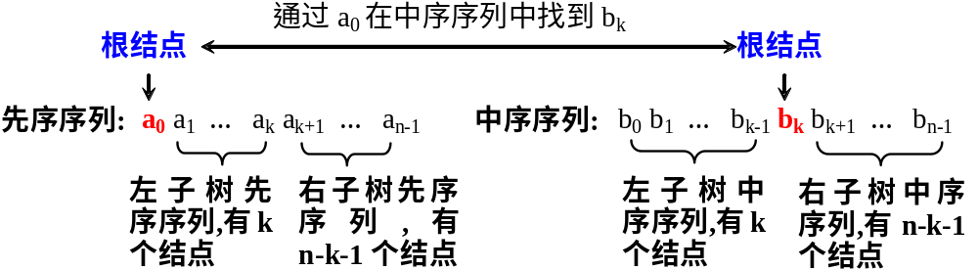
根据归纳假设,由于子先序序列a₁…a_{k}和子中序序列b₀b₁…b_{k-1}可以唯一地确定根节点a₀的左子树,而子先序序列a_{k+1}…a_{n-1}和子中序序列b_{k+1}…b_{n-1}可以唯一地确定根节点a₀的右子树。
综上所述，这棵二叉树的根节点己经确定，而且其左、右子树都唯一地确定了，所以整个二叉树也就唯一地确定了。

Slide 154
【例1 】
已知某二叉树的前序遍历序列为GFKDAIEBCHJ，中序遍历序列为DIAEKFCJHBG，画出这棵二叉树，并写出它的后序遍历序列和层次遍历序列。
G
F
后序遍历序列：
I E A D K J H C B F G
K
B
D
层次遍历序列：
G F K B D C A H I E J
C
A
H
I
E
J

Slide 155
例如，已知先序序列为ABDGCEF，中序序列为DGBAECF，则构造二叉树的过程如下所示。
根结点：A
左先序:BDG 左中序:DGB
右先序:CEF 右中序:ECF
根结点：B
左先序:DG 左中序:DG
右先序:空 右中序:空
根结点：C
左先序:E 左中序:E
右先序:F 右中序:F
根结点：D
左先序:空 左中序:空
右先序:G 右中序:G
根结点：E
左先序:空 左中序:空
右先序:空 右中序:空
根结点：F
左先序:空 左中序:空
右先序:空 右中序:空
根结点：G
左先序:空 左中序:空
右先序:空 右中序:空

Slide 156
BTNode *CreateBT1(char *pre,char *in,int n)/*构造二叉树*/
{ BTNode *s; char *p; int k;
if (n<=0) return NULL;
s=(BTNode *)malloc(sizeof(BTNode)); /*创建结点*s*/
s->data=*pre;
for (p=in;p<in+n;p++) /*在中序中找为*pre的位置k*/
if (*p==*pre) break;
k=p-in;
s->lchild=CreateBT1(pre+1,in,k); /*递归构造左子树*/
s->rchild=CreateBT1(pre+k+1,p+1,n-k-1);/*构造右子树*/
return s;
}
本算法要求用于构造二叉树的遍历序列无相同结点

Slide 157
定理7.2：任何n（n＞0）个不同节点的二又树，都可由它的中序序列和后序序列唯一地确定。
同样采用数学归纳法证明。
实际上，对于根节点a_{k}的左右子树，在确定左右子树的子中序序列后，不需要确定左右子树的整个子后序序列，只需确定子中序序列中全部字符在后序序列中最右边的那个字符即可，因为这个字符就是子树的根节点。

Slide 158
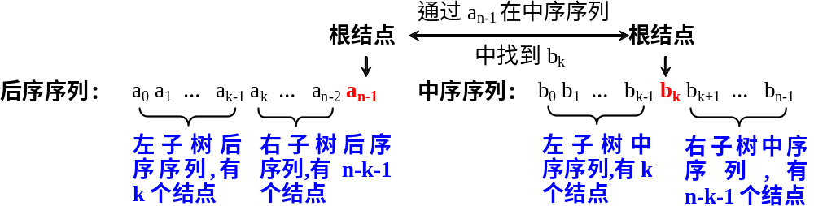

Slide 159
【 例2】
已知某二叉树的中序遍历序列为GFKDAIEBCHJ，后序遍历序列为DIAEKFCJHBG，画出这棵二叉树，并写出它的前序遍历序列和层次遍历序列。
G
B
F
H
K
C
J
前序遍历序列：
G B F K E A D I H C J
E
A
层次遍历序列：
G B F H K C J E A D I
D
I

Slide 160
例如，已知中序序列为DGBAECF，后序序列为GDBEFCA。对应的构造二叉树的过程如下所示。
根结点：A
左中序:DGB 左根:B
右中序:ECF 右根:C
根结点：B
左中序:DG 左根:D
右中序:空 右根:空
根结点：C
左中序:E 左根:E
右中序:F 右根:F
根结点：D
左中序:空 左根:空
右中序:G 右根:G
根结点：E
左中序:空 左根:空
右中序:空 右根:空
根结点：F
左中序:空 左根:空
右中序:空 右根:空
根结点：G
左中序:空 左根:空
右中序:空 右根:空

Slide 161
BTNode *CreateBT2(char *post, char *in, int n)
/*post存放后序序列,in存放中序序列,n为二叉树结点个数, 本算法执行后返回构造的二叉链的根结点指针*/
{ BTNode *s;
char r,*p; int k;
if (n<=0) return NULL;
r=*(post+n-1); /*根结点值*/
s=(BTNode *)malloc(sizeof(BTNode)); /*创建二叉树结点*s*/
s->data=r;
for (p=in;p<in+n;p++) /*在in中查找根结点*/
if (*p==r) break;
k=p-in; /*k为根结点在in中的下标*/
s->lchild=CreateBT2(post, in, k); /*递归构造左子树*/
s->rchild=CreateBT2(post+k, p+1, n-k-1); /*递归构造右子树*/
return s; }

Slide 162
【思考1】
已知某二叉树的前序遍历序列为S T U W V，中序遍历序列为U W T V S，画出这棵二叉树，并写出它的后序遍历序列和层次遍历序列。

Slide 163
【思考2】
已知某二叉树的后序遍历序列为D A B E C，中序遍历序列为D E B A C，画出这棵二叉树，并写出它的前序遍历序列和层次遍历序列。

Slide 164
二叉树表达式：(a+b*(c-d)-e/f)
其先序序列为：
-+a*b-cd/ef
其中序序列为：
a+b*c-d-e/f
其后序序列为：
abcd-*+ef/-
人们喜欢中缀形式的算术
表达式，对于计算机，使
用后缀易于求值。
－
/
＋
*
e
f
a
b
-
c
d

Slide 165
二叉树
二叉树的定义
二叉树的性质
二叉树的存储结构
二叉树与树、森林之间的转换
二叉树的基本运算
二叉树的遍历
二叉树的构造
线索二叉树
二叉树的应用——哈夫曼树及哈夫曼编码

Slide 166
什么是线索二叉树？
利用二叉树二叉链表存储结构中的空链域来存储节点在某种遍历序列中的直接前趋和直接后继的信息。这种附加的指向直接前趋、直接后继的指针称为线索（分别称左、右线索），带了线索的二叉树称为线索二叉树。使一个不带线索的二叉树变为线索二叉树的过程称为线索化。

Slide 167
线索二叉树结点结构
lchild
ltag
data
rtag
rchild
规定：
0 表示lchild是指向左孩子的指针
ltag =
1 表示lchild是指向直接前驱的线索
0 表示rchild是指向右孩子的指针
rtag =
1 表示rchild是指直接后继的线索

Slide 168
二叉树的线索化
由于对二叉树有不同的遍历方式，因此在不同遍历方式下，同一棵二叉树的遍历序列是不尽相同的。线索化二叉树的方法是在进行二叉树某种遍历过程中，边遍历边作线索，遍历结束时线索二叉树也创建完成。
线索二叉树一般可分为先序线索二叉树、中序线索二叉树和后序线索二叉树。

Slide 169
A
B ^
C
^ D
^ E ^
^ F ^
^ G ^

Slide 170
0 / 1
0 A 0
0 B 1
0 C 0
1 D 0
1 E 1
1 F 1
1 G 1

Slide 171
线索化二叉树
建立线索二叉树，或者说，对二叉树线索化，实质上就是遍历一棵二叉树，在遍历的过程中，检查当前结点的左、右指针域是否为空。如果为空，将它们改为指向前驱结点或后继结点的线索。
在对一棵二叉树添加线索时，创建一个头结点，并建立头结点与二叉树的根结点的线索。对二叉树线索化后，还须建立最后一个结点与头结点之间的线索。

Slide 172
线索化二叉树的结点类型定义：
typedef struct node
{
ElemType data; /*结点数据域*/
int ltag,rtag; /*增加的线索标记*/
struct node *lchild; /*左孩子或线索指针*/
struct node *rchild; /*右孩子或线索指针*/
} TBTNode; /*线索树结点类型定义*/

Slide 173
CreaThread(b)算法调用Thread(p)算法。
CreaThread(b)：将二叉树中序线索的算法，是将以二叉链存储的二叉树b进行中序线索化，并返回线索化后头结点的指针root。
Thread(p)：用于对于以*p为根结点的二叉树中序线索化。
在算法Thread(p)中p总是指向当前被线索化的结点，而pre作为全局变量，指向刚刚访问过的结点，*pre是*p的前驱结点，*p是*pre的后继结点。

Slide 174
CreaThread(b)算法思路是：
先创建头结点*root，其lchild域为链指针，rchild域为线索。
如果b二叉树为空，则将其lchild指向自身。否则将*root的lchild指向*b结点，p指向*b结点，pre指向*root结点。再调用Thread(b)对整个二叉树线索化。
最后加入指向头结点的线索，并将头结点的rchild指针域线索化为指向最后一个结点（由于线索化直到p等于NULL为止，所以最后一个结点为*pre）。

Slide 175
TBTNode *CreaThread(TBTNode *b) //中序线索化二叉树
{ TBTNode *root;
root=(TBTNode *)malloc(sizeof(TBTNode)); //创建头节点
root->ltag=0;root->rtag=1; root->rchild=b;
if (b==NULL) root->lchild=root; //空二叉树
else
{ root->lchild=b;
pre=root; //pre是*p的前驱节点,供加线索用
Thread(b); //中序遍历线索化二叉树
pre->rchild=root; //最后处理,加入指向头节点的线索
pre->rtag=1;
root->rchild=pre; //头节点右线索化
}
return root;
}

Slide 176
Thread(p)算法思路类似于中序遍历的递归算法。
在p指针不为NULL时，先对*p结点的左子树线索化；
若*p结点没有左孩子结点，则将其lchild指针线索化为指向其前驱结点*pre，将其ltag置为1；否则表示lchild指向其左孩子结点.
若*pre结点的rchild指针为NULL，将其rchild指针线索化为指向其后继结点*p，将其rtag置为1，否则rchild表示指向其右孩子结点，再将pre指向*p；最后对*p结点的右子树线索化。

Slide 177
TBTNode *pre; //全局变量
void Thread(TBTNode *&p) //对二叉树b进行中序线索化
{ if (p!=NULL)
{ Thread(p->lchild); //左子树线索化
if (p->lchild==NULL) //前驱线索
{ p->lchild=pre; p->ltag=1;} //建立当前节点的前驱线索
else p->ltag=0;
if (pre->rchild==NULL) //后继线索
{ pre->rchild=p;pre->rtag=1;}//建立前驱节点的后继线索
else pre->rtag=0;
pre=p;
Thread(p->rchild); //递归调用右子树线索化
}
}
中序遍历(递归)

Slide 178
遍历线索化二叉树
遍历某种次序的线索二叉树，就是从该次序下的开始结点出发，反复找到该结点在该次序下的后继结点，直到终端结点。
在中序线索二叉树中，开始结点就是根结点的最左下结点，最后一个结点的rchild指针被线索化为指向头结点。

Slide 179
void ThInOrder(TBTNode *tb)
{ TBTNode *p=tb->lchild; /*p指向根结点*/
while (p!=tb)
{ while (p->ltag= =0) p=p->lchild; /*找开始结点*/
printf("%c",p->data); /*访问开始结点*/
while (p->rtag= =1 && p->rchild!=tb)
{ p=p->rchild;
printf("%c",p->data);
}
p=p->rchild;
}
}

Slide 180
二叉树
二叉树的定义
二叉树的性质
二叉树的存储结构
二叉树与树、森林之间的转换
二叉树的基本运算
二叉树的遍历
二叉树的构造
线索二叉树
二叉树的应用——哈夫曼树及哈夫曼编码

Slide 181
哈夫曼树及其应用
相关概念
哈夫曼算法
哈夫曼编码

Slide 182
相关概念
路径
树中一个结点到另一个结点之间的分支序列构成了这两个结点之间的路径 。
路径的长度
路径所经过的分支数。
树的路径长度
从树根到树中每个结点的路径长度之和。

Slide 183
相关概念
叶子结点的带权路径长度
根结点到该叶子结点的路径长度与该叶子结点的权值的乘积。

Slide 184
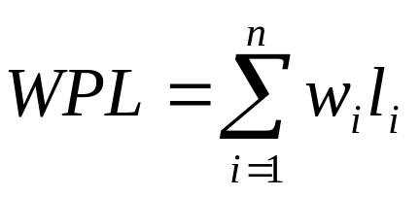
相关概念
树的带权路径长度
假设有n个叶子结点，其权值分别为w₁, w₂, …, w_{n}, 根结点到每个叶子结点的路径长度分别为l₁,l₂,…l_{n}, 则树的带权路径长度为：
即叶子节点的带权路径长度之和。

Slide 185
【树的带权路径长度举例】
T:
A
B
C
7
2
D
E
F
G
4
11
H
I
二叉树T的WPL为？
WPL ＝ 7×2 ＋4×3 ＋ 11×3 ＋2×2 ＝ 63

Slide 186
相同的叶子节点构造出不同的二叉树
2
4
7
5
9
5
2
4
7
9
WPL(T)= 7×2+5×2+2×3+4×3+9×2 =60
WPL(T)= 7×4+9×4+5×3+4×2+2×1=89

Slide 187
相关概念
哈夫曼树
给定一个大小为n的权值集合{ω₁, ω₂,…, ω_{n}}，则可以构造许多棵具有n个叶子结点的二叉树，每个叶子结点的权值为ω_{i}，其中带权路径长度WPL最小的二叉树称为哈夫曼树(或最优二叉树)。

Slide 188
哈夫曼树及其应用
相关概念
哈夫曼算法
哈夫曼编码

Slide 189
哈夫曼算法
（1）根据给定的n个权值{ω₁, ω₂, …, ω_{n}}构造一个由n棵二叉树组成的森林 F={T₁,T₂,…,T_{n}}，其中每棵二叉树T_{i}（1≤i≤n）中只有一个权值为ω_{i}的根结点，其左、右子树均为空。
（2）在F中选取两棵根结点的权值最小的二叉树分别作为左、右子树构造一棵新的二叉树，新二叉树根结点的权值为其左、右子树根结点的权值之和。
（3）从F中删去这两棵已使用过的二叉树，同时将新二叉树加入到F中去。
（4）重复（2）（3），直到F中仅剩下一棵二叉树为止，这棵二叉树就是所求的哈夫曼树。
例题讲解

Slide 190
W={ 0.05, 0.29, 0.07, 0.08, 0.14, 0.23, 0.03, 0.11}
5
29
7
8
14
23
3
11
100
8
42
58
19
29
15
8
15
3
5
7
8

Slide 191
用ht[]数组存放哈夫曼树，对于具有n个叶子结点的哈夫曼树，总共有2n-1个结点。树中每个结点结构如下：
typedef struct
{ char data; /*结点值*/
float weight; /*权重*/
int parent; /*双亲结点*/
int lchild; /*左孩子结点*/
int rchild; /*右孩子结点*/
} HTNode;

Slide 192
其算法思路是：
1.n个叶子结点只有data和weight域值，先将所有2n-1个结点的parent、lchild和rchild域置为初值-1。
2.处理每个非叶子结点ht[i]（存放在ht[n]～ht[2n-2]中）：从ht[0] ～ht[i-2]中找出根结点（即其parent域为-1）最小的两个结点ht[lnode]和ht[rnode]，将它们作为ht[i]的左右子树，ht[lnode]和ht[rnode]的双亲结点置为ht[i]，并且ht[i].weight= ht[lnode].weight+ht[rnode].weight。
3.如此这样直到所有2n-1个非叶子结点处理完毕。

Slide 193
ht[]数组在构造哈夫曼树过程中的变化
No | weig | pare | lchi | rchi
0 | 5 |  | -1 | -1
1 | 29 |  | -1 | -1
2 | 7 |  | -1 | -1
3 | 8 |  | -1 | -1
4 | 14 |  | -1 | -1
5 | 23 |  | -1 | -1
6 | 3 |  | -1 | -1
7 | 11 |  | -1 | -1
No | weig | pare | lchi | rchi
8
9
10
11
12
13
14
8
10
-1
-1
6
0
8
15
11
2
-1
2
3
13
9
11
-1
19
-1
8
-1
12
7
9
29
13
9
13
3
8
9
11
-1
4
9
-1
9
42
14
11
-1
10
5
-1
58
14
-1
1
11
12
13
14
11
-1
13
-1
14
100
-1
12
13
8
10
-1

Slide 194
void CreateHT(HTNode ht[],int n)
{ int i,j,k,lnode,rnode; float min1,min2;
for (i=0;i<2*n-1;i++) /*所有结点的相关域置初值-1*/
ht[i].parent=ht[i].lchild=ht[i].rchild=-1;
for (i=n;i<2*n-1;i++) /*构造哈夫曼树*/
{ min1=min2=32767; lnode=rnode=-1;
for (k=0;k<=i-1;k++)
if (ht[k].parent==-1)/*未构造二叉树的结点中查找*/
{ if (ht[k].weight<min1)
{ min2=min1; rnode=lnode;
min1=ht[k].weight; lnode=k; }
else if (ht[k].weight<min2)
{ min2=ht[k].weight;rnode=k; } } /*if*/
ht[lnode].parent=i; ht[rnode].parent=i;
ht[i].weight=ht[lnode].weight+ht[rnode].weight;
ht[i].lchild=lnode; ht[i].rchild=rnode;
}
}

Slide 195
【思考12】
给定一组权值{13，11，7，26，3，8}，构造哈夫曼树。
68
26
42
18
24
8
10
11
13
3
7

Slide 196
哈夫曼树及其应用
相关概念
哈夫曼算法
哈夫曼编码

Slide 197
设有电文“BATDAT”
ⅰ等长编码 用两位二进制位来标识一个字符
A: 00 B: 01 D: 10 T: 11
则该电文对应的编码为“010011100011” 码长为：12
优点：编码容易，译码也容易。
e.g. 收到电文“011011001000110110”，进行译码：
01,10,11,00,10,00,11,01,10
B D T A D A T B D
缺点：总码长不一定最短，效率不高，保密性差。

Slide 198
设有电文“BATDAT”
ⅱ不等长编码 出现频率高的用短码字，出现频率低的用长码字，这样做的目的是使总码长尽可能地短。
A: 0 B: 00 D: 10 T: 1
则该电文对应的编码为“00011001” 码长为：8
若收到电文“00011001”，对其进行译码，则可能有多种译码：ABTTAAT, BATDAT, AAATDAT等。
所以要求：短码字不能是长码字的前缀，满足这种设计要求的不等长编码称为前缀编码。

Slide 199
哈夫曼编码
以n种字符出现的频率作权，设计得到一棵哈夫曼树，由此得到的总码字最短的二进制前缀编码称为哈夫曼编码。

Slide 200
求解哈夫曼编码的算法
设C={c₁, c₂,…, c_{n}}，W={ω₁, ω₂,…, ω_{n}}，其中，C是待求编码的字符集，W是各字符在电文中出现的频率集，求解过程如下：
（1）用c₁, c₂,…, c_{n}作为叶子，ω₁, ω₂,…, ω_{n}作为各
叶子的权值，构造一棵哈夫曼树；
（2）在哈夫曼树中，左分支上标0，右分支上标1；
（3）从根到某叶子c_{i}路径所经过分支上的01代码串
就是字符c_{i}的哈夫曼编码。
例题讲解

Slide 201
100
0
1
42
58
0
1
0
1
19
29
29
23
0
1
0
1
8
11
14
15
0
1
0
1
3
5
7
8
3:0000 5:0001 11:001 7:1000
8:1111 23:01 29:10 14:110

Slide 202
存放每个结点哈夫曼编码用到以下类型：
typedef struct
{ char cd[N]; /*存放当前结点的哈夫曼码*/
int start;
} HCode;

Slide 203
void CreateHCode(HTNode ht[],HCode hcd[],int n)
{ int i,f,c; HCode hc;
for (i=0;i<n;i++) /*根据哈夫曼树求哈夫曼编码*/
{
hc.start=n;c=i; f=ht[i].parent;
while (f!=-1) /*循环直到无双亲结点即到达树根结点*/
{ if (ht[f].lchild==c) /*当前结点是左孩子结点*/
hc.cd[hc.start--]='0';
else /*当前结点是双亲结点的右孩子结点*/
hc.cd[hc.start--]='1';
c=f;f=ht[f].parent;/*再对双亲结点进行同样的操作*/
}
hc.start++;/*start指向哈夫曼编码最开始字符*/
hcd[i]=hc;
}
}

Slide 204
【思考13】
一份电文共使用5个字符a, b, c, d, e；它们出现的频率依次为4, 7, 5, 2, 9；求每个字符的哈夫曼编码。
0
1
a
b
c
d
e
0
1
0
1
4
7
5
2
9
5
7
9
0
1
011
10
00
010
11
2
4

Slide 205
【思考14】
根据哈夫曼树的构造过程，可以发现哈夫曼树具有什么样的特点？
没有度为1的节点。
【思考15】
“哈夫曼树的总结点个数一定是奇数”，这句话对吗？为什么？
【思考16】
有8个叶子的哈夫曼树共有多少个结点？

Slide 206
【思考17】
“在哈夫曼树中，除根以外所有结点的权值之和就是该哈夫曼树的带权路径长度WPL”，这句话对吗？为什么？
对，因为：

